Slide 1

Temel İşlemler I 2018-2019 Santrifüjleme + Filtrasyon
Mühendislik Mimarlık Fakültesi
Gıda Mühendisliği Bölümü
Prof. Dr. Farhan ALFİN

Slide 2
Santrifüjleme
Santrifüjleme, yoğunlukları farklı sıvı-sıvı veya katı-sıvı madde karışımlarında maddelerin merkezkaç kuvvetinin etkisiyle birbirlerinden ayrılmasıdır.
Yer çekimi kuvvetine dayalı ayırma (sedimentasyon: çökelme) olayı, akışkanın yoğunluğu ile akışkan içinde dağılmış parçacıkların yoğunlukları farkının düşük olması durumunda çok uzun sürmektedir.

Slide 3
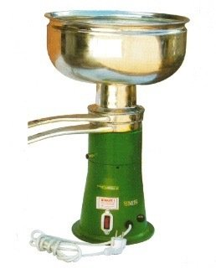
Santrifüjleme
Ayrıca bazı durumlarda, örneğin emülsiyonda olduğu gibi parçacıkları emülsiyon halinde tutan kuvvetin çok güçlü olması nedeniyle, parçacıkların ayrılması çok yavaş gerçekleşmekte veya yeterince gerçekleşmemektedir.
Bunun en somut örneği, sütten krema ayrılmasında görülmektedir.

Slide 4
Santrifüjleme
Nitekim sütten kremanın ayrılması, sütün kendi haline bırakılarak sadece yer çekimi kuvvetiyle gerçekleşmesi istenirse, olayın saatlerce, hatta gün boyu sürdüğü görülecektir.
Bu yol, endüstriye uygun bir yöntem olamaz.
Buna karşın bu işlemde santrifüjden yararlanılmasıyla sütün kreması, dakika gibi kısa bir sürede ayrılabilmektedir.

Slide 5
Santrifüjleme
İşte bu nedenlerle bir sıvıdaki katı parçacıkların ayrılmasında veya, birbirlerine karışamaz nitelikteki iki sıvı karışımının birbirlerinden hızlı bir şekilde ayırmada, santrifüjsel kuvvetten yararlanılmaktadır.
Santrifüj kullanılmak suretiyle, ayrılmak istenen ögeler üzerine etki eden kuvvet, (santrifüjsel kuvvet) çok yüksek değerlere ulaştırılabilmektedir.

Slide 6
Gıda Sanayinde Santrifüj Kullanımı
Hayvansal yağlar, bitkisel yağlar ve balık yağlarının eldesinde kullanılır.
Bitkisel ve hayvansal yağların rafinasyonu sırasında bu yağların kurutulmasında amacıyla kullanılır.
Meyve sularının ve şuruplarının berraklaştırılmasında kullanılır.
Turunçgil kabuk yağlarının rafinasyonu sırasında bu yağların kurutulması amacıyla kullanılır.

Slide 7
Gıda Sanayinde Santrifüj Kullanımı
Şekerin kristallerinin ayrılması, yıkanması ve kurutulması işlemi santrifüjleme ile yapılır.
Sütteki yabancı maddelerin ayrılmasında kullanılır.
Sütten kremanın ayrılmasında kullanılır.
Yağsız süt tozu elde edilirken, sütün öncelikle yağının ayrılmasının gerekliliğidir. Bu işlem santrifüjlemeyle yapılır ve sonradan kurutularak elde edilir.

Slide 8
Gıda Sanayinde Santrifüj Kullanımı
Hayvansal ve bitkisel proteinlerin elde edilmesinde kullanılır.
Petekteki baldan petek ve balın ayrılmasında kullanılır.
Kakao, kahve ve çayın ekstraktlarının elde etmede kullanılır.

Slide 9
Santrifüj Cihazları
Farklı amaçlarla yararlanılmaya uygun çeşitli tipte santrifüj cihazları bulunmaktadır.
Bununla birlikte santrifüjler genel olarak üç gruba ayrılmaktadır.
Bunlardan birbirleriyle karışamayan sıvıları birbirlerinden ayıran santrifüjler, "sıvı-sıvı santrifüjleri" olarak anılırlar.

Slide 10
Santrifüj Cihazları
İkinci grupta yer alan ve fazla miktardaki sıvı içine dağılmış az miktardaki katı parçacıkların ayrılmasına elverişli olan santrifüjler ise "santrifüjsel berraklaştırıcılar" veya "berraklaştırma santrifüjleri" olarak isimlendirilirler.

Slide 11
Santrifüj Cihazları
Nihayet üçüncü gruptaki santrifüjler, az miktar sıvı içinde bulunan fazla miktardaki katı ögeleri ayırma yeteneğine sahiptirler ve bunlar "katı ayırıcı santrifüjler" olarak anılmaktadır.

Slide 12
Santrifüj Cihazları
En basit santrifüj tipi, dikey bir eksen etrafında yüksek hızla dönen silindirik bir gövdeden ibarettir.
Birbirlerinden ayrılacak olan "sıvı+sıvı" karışımı veya "sıvı+katı" karışımı hızla dönen bu sisteme genellikle olduğu gibi alttan beslenir.
Santrifüjsel kuvvet etkisiyle hafif ve ağır ögeler birbirlerinden uzaklaşarak silindirik gövdenin iç yüzeyinde üst üste iki katman halinde ayrılırlar.

Slide 13
Santrifüj Cihazları
Bu şekilde ayrılma olayının gerçekleşmesinde hiçbir sorunla karşılaşılmaz.
Ancak esas sorun, ayrılmış ögelerin sistem dışına engelsiz ve sürekli bir şekilde alınmasında ve işlemin kesiksiz olarak sürdürülmesindedir.
Bunu sağlamak için, santrifüjde sıvı akışını bozmadan, ayrılmış ögeleri oradan alıp, cihaz dışına çıkarmayı sağlamaya yönelik çeşitli düzenlemeler yapılmıştır.

Slide 14
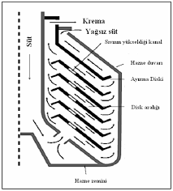
Santrifüj Cihazları
Çeşitli santrifüjlerin birbirlerinden farkı da, gerçekte; bu düzenlemelerden kaynaklanmaktadır.

Slide 16
Santrifüj Cihazları

Slide 18
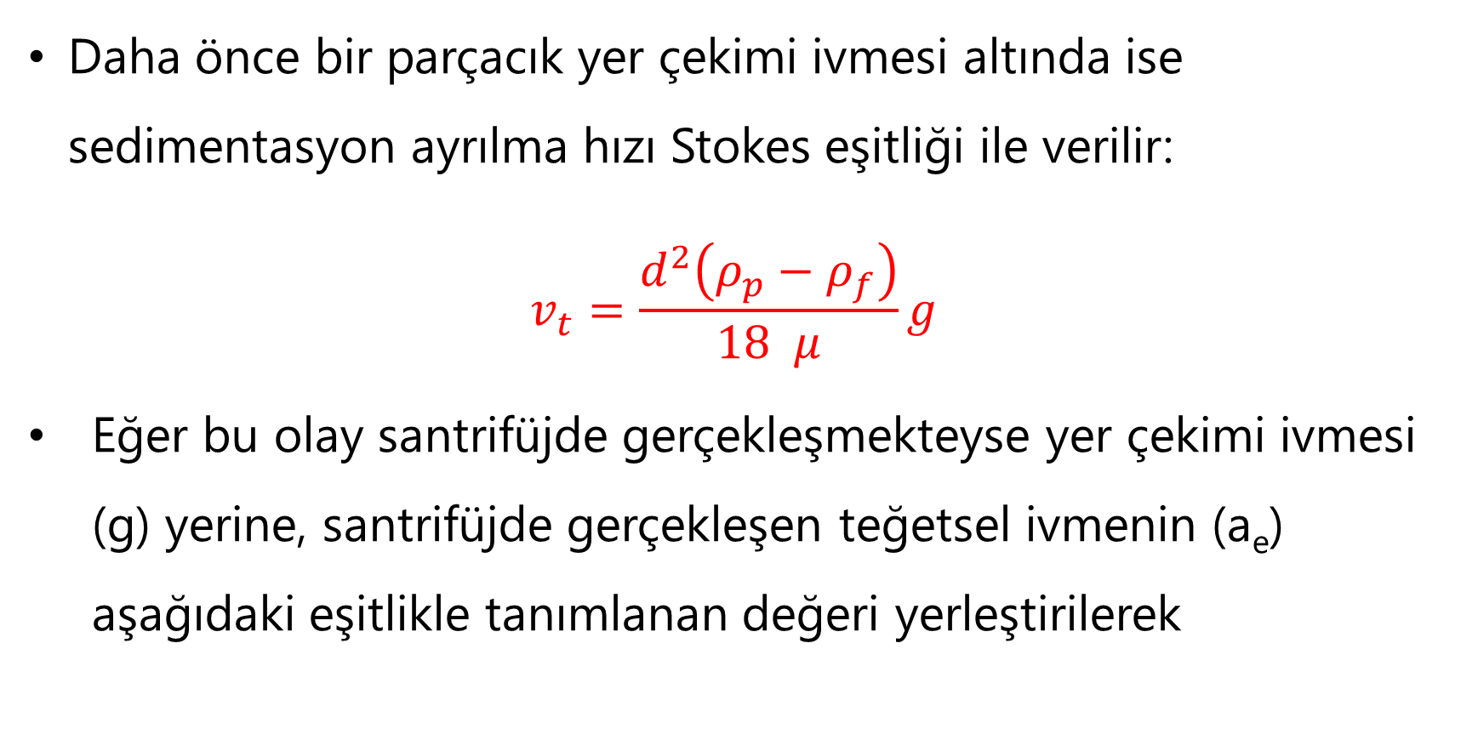
Santrifüjlemede Ayrılma Hızı
Daha önce bir parçacık yer çekimi ivmesi altında ise sedimentasyon ayrılma hızı Stokes eşitliği ile verilir:
$$v_{t}=\frac{d^{2}\left(ρ_{p}−ρ_{f}\right)}{18 μ}g$$
Eğer bu olay santrifüjde gerçekleşmekteyse yer çekimi ivmesi (g) yerine, santrifüjde gerçekleşen teğetsel ivmenin (a_{e}) aşağıdaki eşitlikle tanımlanan değeri yerleştirilerek

Slide 19
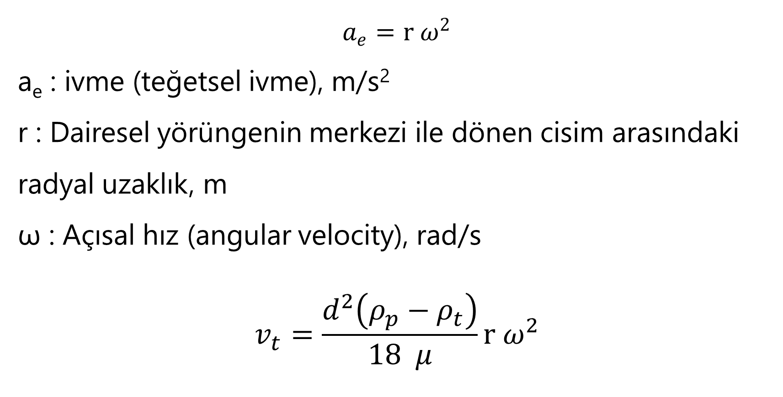
Santrifüjlemede Ayrılma Hızı
$$a_{e}=r ω^{2}$$
a_{e} : ivme (teğetsel ivme), m/s²
r : Dairesel yörüngenin merkezi ile dönen cisim arasındaki radyal uzaklık, m
ω : Açısal hız (angular velocity), rad/s
$$v_{t}=\frac{d^{2}\left(ρ_{p}−ρ_{t}\right)}{18 μ}r ω^{2}$$

Slide 20
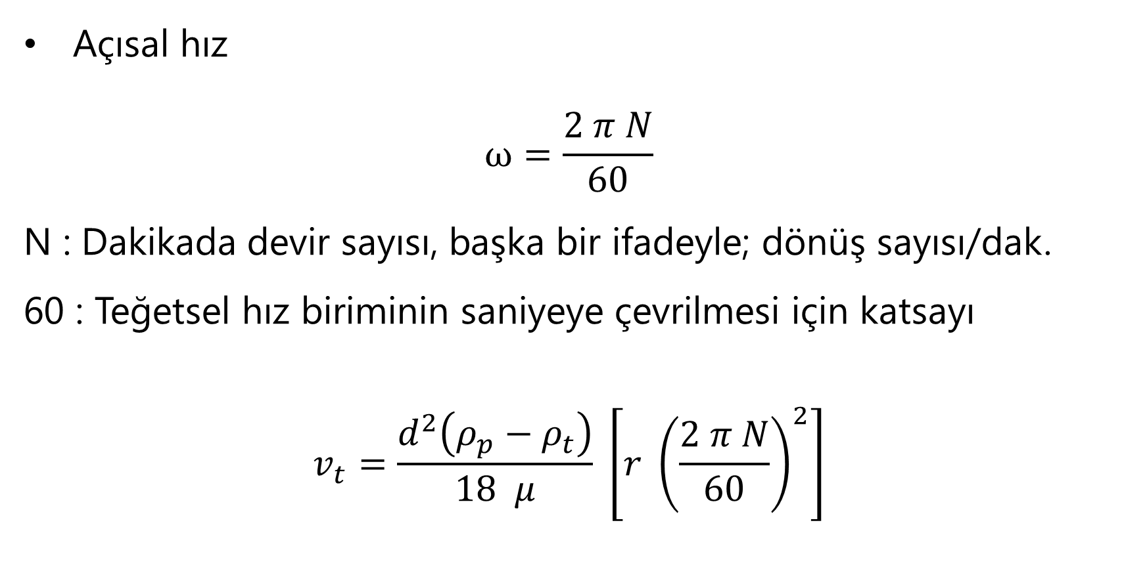
Santrifüjlemede Ayrılma Hızı
Açısal hız
$$ω=\frac{2 π N}{60}$$
N : Dakikada devir sayısı, başka bir ifadeyle; dönüş sayısı/dak.
60 : Teğetsel hız biriminin saniyeye çevrilmesi için katsayı
$$v_{t}=\frac{d^{2}\left(ρ_{p}−ρ_{t}\right)}{18 μ} \left[r {\left(\frac{2 π N}{60}\right)}^{2}\right]$$

Slide 21

Santrifüjlemede Ayrılma Hızı
$$v_{t}=\frac{d^{2}\left(ρ_{p}−ρ_{t}\right) r N^{2}}{1640 μ}$$
v_{t} : Parçacığın santrifüjde radyal ayrılma hızı, m/s

Slide 22
Örnek
Su içerisinde 4,8 x 10⁻⁵ m çapında kürecikler halinde dispersiyon yapmış yağ damlacıkları, bir santrifüjden yararlanılarak sudan ayrılacaktır.
Yağın yoğunluğu 902 kg/m³, santrifüjde ayrılmanın gerçekleştiği etkin yarıçap r = 6,4 cm ve santrifüj dönüş sayısı N = 1500 rpm'dir. (rpm: revolutions per minute : dakikada dönüş sayısı).

Slide 23
Örnek
Suyun yoğunluğu 1000 kg/m³, viskozitesi μ = 0,7 x 10⁻³ N s/m² alınmak suretiyle yağın sudan ayrılma hızını (v_{t}) hesaplayınız.

Slide 24
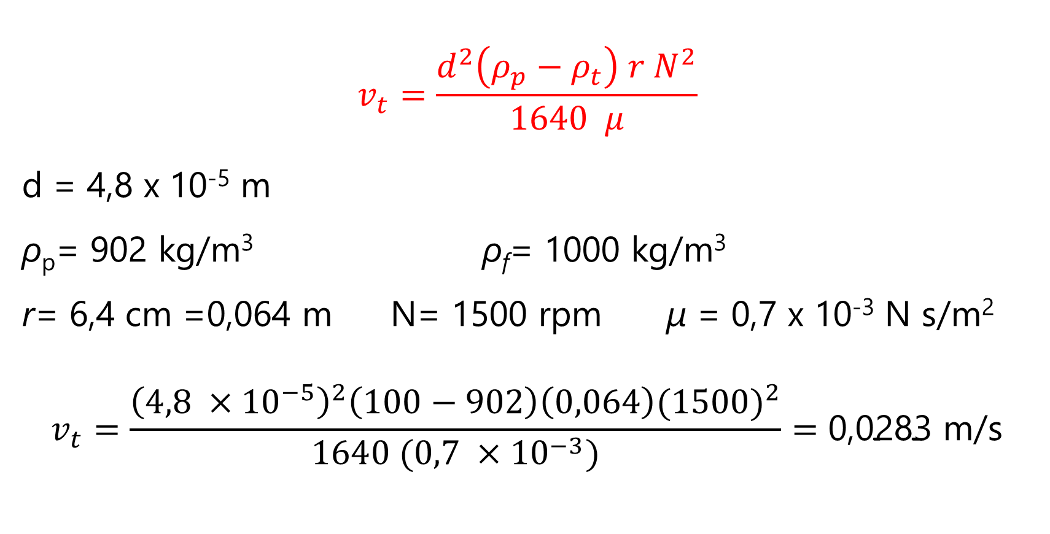
Çözüm
$$v_{t}=\frac{d^{2}\left(ρ_{p}−ρ_{t}\right) r N^{2}}{1640 μ}$$
d = 4,8 x 10⁻⁵ m
ρ_{p}= 902 kg/m³ ρ_{f}= 1000 kg/m³
r= 6,4 cm =0,064 m N= 1500 rpm μ = 0,7 x 10⁻³ N s/m²
$$v_{t}=\frac{{\left({4,8 ×10}^{−5}\right)}^{2}\left(100−902\right)\left(0,064\right){(1500)}^{2}}{1640 ({0,7 ×10}^{−3})}=\text{0,0283 }\text{m}\text{/}\text{s}$$

Slide 25
Filtrasyon
Karışımların (akışkan-katı ya da akışkan-yarı katı) ayırıcı bir ortamdan (filtre) geçirilerek yapılarındaki katı ya da yarı katı istenmeyen parçacıkların ayrılması (tutulması) işlemine “filtrasyon” denir.

Slide 26
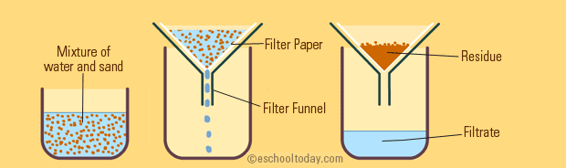
Filtrasyon İşleminde Kullanılan Terimleri
Filtre
Elemanı
Filtre edilen Karışım
Kek
Filtre Hunisi
Filtrat

Slide 27
Filtrasyon
Gıda endüstrisinde uygulanan filtrasyon işlemleri, basit süzme işlemlerinden geliştirilmiş ayırma işlemlerine deyin çok farklı işlemlerdir.
Fazlardan birisi sıvı ya da gaz, diğeri katı ya da yarı katı, parçacıklar iri ya da çok küçük, sert ya da yumuşak, birbirlerinden bireysel olarak farklı ya da bir karışım oluşturan parçacıklar halinde, karışım sıcak ya da soğuk, filtrasyon işlemi ise vakum ya da basınç altında yapılıyor olabilir.

Slide 28
Filtrasyon
Filtrasyonda, filtratın cinsine ve filtrasyon amacına göre kısmen ya da tamamen bir ayırım (seperasyon) yapılması istenebilir.
Bu nedenle çok çeşitli filtrasyon işlemleri uygulanabilir.

Slide 29
SIVI FİLTRELERİ KULLANIM ALANLARI
• Meyve suyu, gazoz ve diğer alkolsüz meşrubat
• Şarap, rakı, bira ve diğer alkollü içecekler
• Özel üretim sirke ve şalgam suları
• Maden suyu, memba suyu ve işlenmiş sular
• Gıda sektörleri için proses suları
• Ters ozmoz ve deiyonizasyon sistemleri koruma
• Özel üretim yemeklik sıvı yağlar
• Maya, nişasta, früktoz ve glikoz şurupları

Slide 30
Filtrasyon Tipleri
Gıda endüstrisi işletmelerinde filtrasyon amacı ile kullanılan makina, ekipman ve aparatlar genelde iki grupta toplanabilir.
1- Basit filtrasyon düzenleri
2- Geliştirilmiş ayıma düzenleri

Slide 31
Basit Filtrasyon Düzenleri
Sıvı faz içinde bulunan farklı fazdaki (özellikle katı ve yarı katı fazdaki) maddeleri tutabilen ve sıvı fazı (ana fazı) geçiren delikli ya da geçirgen malzemeden yapılmış düzenlerdir.
Sıvı katı ve yarı katı faz karışımında kullanılan basit filtrasyon düzenleri çok çeşitlidir. Gösterdikleri işlevler açısından üç gruba ayrılabilirler.
  Süzgeçler
  Filtre tablaları
  Kalınlaştırıcı filtreler

Slide 32
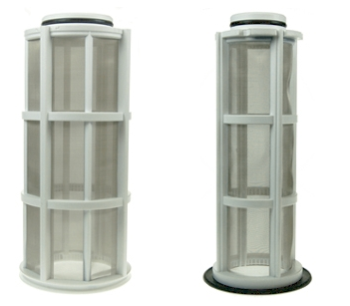
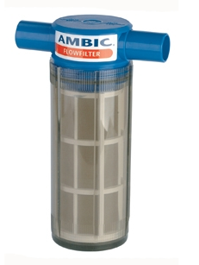
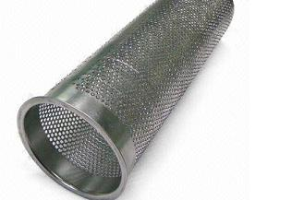
Basit Filtrasyon Düzenleri - Süzgeçler
Süzgeçler Genellikle delikli metalden (paslanmaz çelik) yapılmış, içinden akıp giden sıvı ana fazdaki katı ve yarı katı fazları tutabilen en basit düzenlerdir.

Slide 33
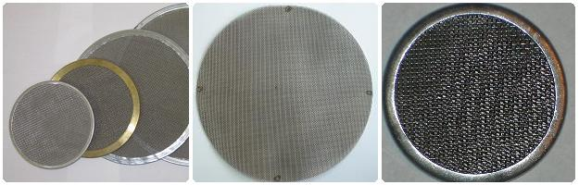
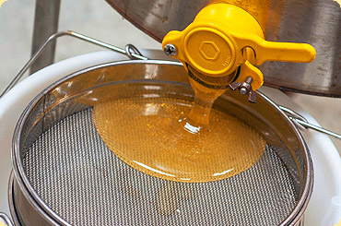
Basit Filtrasyon Düzenleri - Süzgeçler

Slide 34
Basit Filtrasyon Düzenleri - Süzgeçler
Süzgeçler dolduğunda sökülüp temizlenir.
Örneğin; çiğ sütün süt alım hattındaki ön filtrasyonunda taş parçalarının, saman, böcek ve benzeri iri taneli yabancı maddelerin telli, bezli ve delikli metal saçtan yapılmış kaba filtrasyon düzenleri yardımı ile tutulması gibi.

Slide 35
Basit Filtrasyon Düzenleri - Filtre Tablaları
Filtre Tablaları Basit filtrasyon düzenleri içinde önemli ve en yaygın olanıdır.
Filtre tablaları daha küçük fazları tutabilen ve çoğunlukla berrak ve parlak denilebilecek kalitede filtrat çıkarabilen düzenlerdir.
Filtre tablaları aspest, selüloz, aspest-selüloz lifleri, kanava ve benzeri çapraz dokuma ya da branda tipi dokumlar, geçirgen ve pürüzlü özel malzemeler ve metal plakalaradan makinaya uygun ölçülerde yapılmıştır.

Slide 36
Basit Filtrasyon Düzenleri - Filtre Tablaları
Bir filtre tablasında, tablayı oluşturan malzemenin bileşimi, cm²’deki gözenek sayısı ve gözeneklerin çapları filtrenin niteliklerinin belirleyen özellikleridir.
Filtre tablaları bu özelliklere göre ince ya da kaba filtrasyon yaparlar.

Slide 37
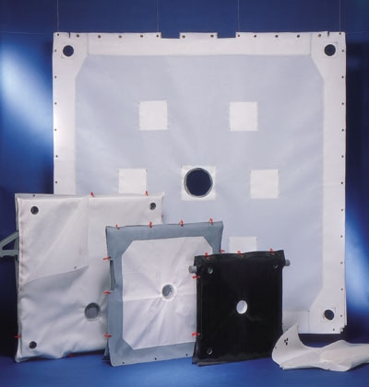
Basit Filtrasyon Düzenleri - Filtre Tablaları
Filtre tablalarının üç teknik özelliği
  Özgül süzme değeri
  Toplam süzme değeri
  Filtrasyon etkisi

Slide 38
Basit Filtrasyon Düzenleri - Filtre Tablaları
Özgül süzme değeri Tablanın 1 m² yüzeyinden 1 saatte ve sabit basınç farkında geçen 20 ºC’deki saf su miktarıdır.
Birimi 1/m²’dir ve değeri deneysel olarak bulunur.
Toplam süzme değeri Filtrenin tamamen dolmasına (tıkanmasına) kadar 1 m² yüzeyden geçirebildiği filtrat miktarıdır.

Slide 39
Basit Filtrasyon Düzenleri - Filtre Tablaları
Filtrasyon etkisi Filtre edilen sıvı ana fazdaki katı fazların ayrılmasındaki etkinlik derecesidir.
Filtratta kalan parçacıkların büyüklüklerini ne kadar küçükse, tablanın filtrasyon etkisi o kadar yüksektir.

Slide 40
Basit Filtrasyon Düzenleri - Filtre Tablaları
Filtre Tablalarında Aranan Özellikler
Katı parçacıkları tutabilmeli, oldukça berrak ve parlak filtrat verebilmelidir.
Tıkanmamalıdır.
Kimyasal ve fiziksel faktör ve kuvvetlere ve çalışma koşullarına dayanıklı olmalıdır.
Kolay yıkanabilir bir kek oluşturmaya uygun nitelikte olmalıdır.
Pahalı olmamalıdır.

Slide 41
Basit Filtrasyon Düzenleri - Filtre Tablaları
Filtrasyon işleminde kullanılan yardımcı elemanlar
Filtarsyon işleminde filtre tablaları ile birlikte yardımcı elemanlar da kullanılır.
Özellikle şarap yapımında ve meyve suyu endüstrisinde kullanılan yardımcı elemanların başında selüloz lifleri, perlit ve ‘Kieselguhr‘ gelir.
Filtrasyon yardımcı elemanları olarak kullanılan perlit ve kieselguhr filtre tablalarında filtrasyon etkisini arttırmaktadırlar.

Slide 42
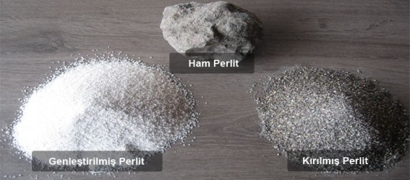
Basit Filtrasyon Düzenleri - Filtre Tablaları
Filtrasyon işleminde kullanılan yardımcı elemanlar
Perlit, doğal alüminyum silikatın özel olarak işlenip parçacık büyüklüğüne göre sınıflanmış şeklidir.

Slide 43
Basit Filtrasyon Düzenleri - Filtre Tablaları
Filtrasyon işleminde kullanılan yardımcı elemanlar
Kieselguhr, tatlı su yataklarında yaşamış ve ölerek üst üste birikmiş mikroskobik alg’lerin iskeletleridir.
Zamanla kuruyan göl alanlarında toprak altından çıkarılan ve özel yöntemlerle işlenerek hazırlanan Kieselguhr parçacıklar, büyüklerine göre sınıflanır.

Slide 44
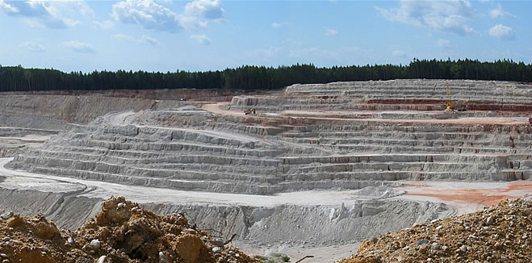
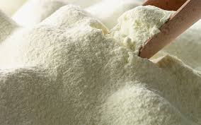
Basit Filtrasyon Düzenleri - Filtre Tablaları
Filtrasyon işleminde kullanılan yardımcı elemanlar
Kieselguhr parçacıklarının büyüklükleri 10-20 µ arasında değişir.

Slide 45
Basit Filtrasyon Düzenleri - Filtre Tablaları
Filtrasyon işleminde kullanılan yardımcı elemanlar
Kieselguhr ekonomik bir filtrasyon yapabilmek için filtre tablalarında yaygın olarak kullanılan yardımcı bir filtre elemanıdır.
İlke, filtre edilecek olan sıvıya sürekli ve belli oranda Kieselguhr katmaktır.
Böylece kaba katı faz parçacıklar Kieselguhr tanecikleri arasına yerleşerek filtre tablasını tıkaması önlenir.

Slide 46
Basit Filtrasyon Düzenleri - Filtre Tablaları
Filtrasyon işleminde kullanılan yardımcı elemanlar
Bu işlemde Kieselguhr’un kesiksiz ve belli miktarda verilmesi en önemli aşamadır.
Kieselguhr filtreleri çok çeşitlidir.
En yaygın olanları silindirik delikli metal elekli ve küresel çanak biçiminde olanlardır.

Slide 47
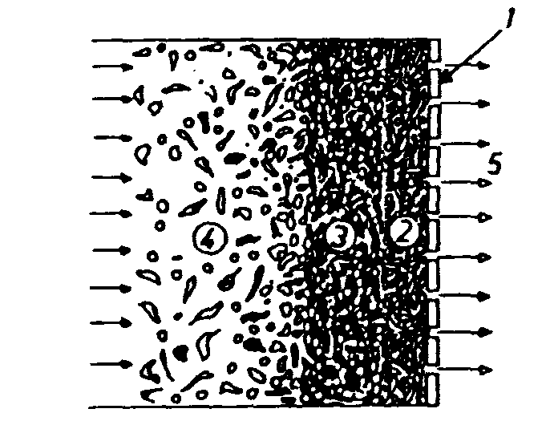
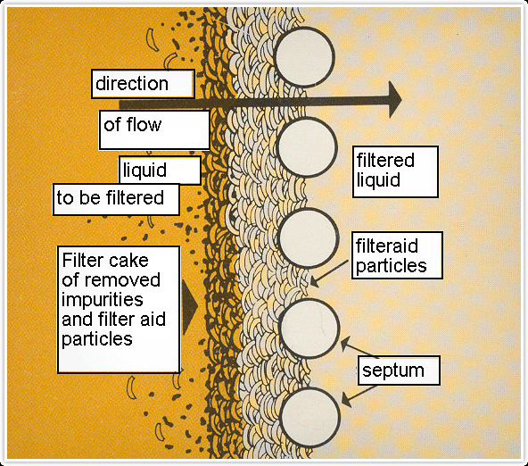
Basit Filtrasyon Düzenleri - Filtre Tablaları
Filtrasyon işleminde kullanılan yardımcı elemanlar
Kieselguhr yardımıyla filtrasyon 1. Filtre dokusu (metal elek, kanava ya da plaka) 2. Filtrasyon yardımcı elemanı 3. Kieselguhr ve katı parçacıkların oluşturduğu kek 4. Kieselguhr doze edilmiş ürün 5. Parlak ve berrak filtrat çıkışı

Slide 48
Basit Filtrasyon Düzenleri - Filtre Tablaları
Filtre tablaları uygulanan basınç yönünden iki grupta incelenir
Atmosfer basıncı üzerinde basınç uygulananlar
Filtre üzerinde yüksek basınç, filtre altında vakum uygulananlar
Yüksek basınç uygulanan filtrelerde, uygulanan basınç, sıvı sütununa etki eden yerçekimi kuvvetiyle, bir pompa kuvvetiyle ya da santrüfüj kuvvetiyle sağlanır.

Slide 49
Basınçlı Filtreler
Genellikle gıda endüstrisinde kullanılan filtreler basınçlı-makinalı filtrelerdir.
Bunlar filtratın “kesikli” ve “sürekli” çıkışına göre iki gruba ayrılırlar.
Kesikli çalışan filtrelerde ürünün verilmesi süreklidir ancak filtrenin temizlenmesi, işlemi kesikli duruma çevirir.
Sürekli çalışan filtrelerde ise katı fazın atılması işlemi durdurmaz.

Slide 50
Kesikli Çalışan Basınçlı Filtreler
Bu filtreler, viskozitesi yüksek olan sıvı gıdaların filtrasyonunda kullanılır.
En yaygın olanları “pres filtreler” ve “yaprak (plakalı) filtreler” dir.
Bu filtrelerde tutulan katı parçacıklarının deşarjı, atmosferik basınç üstündeki basınçla karşı karşıya olduğundan kesikli çalışırlar.

Slide 51
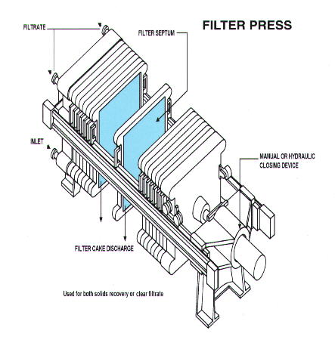
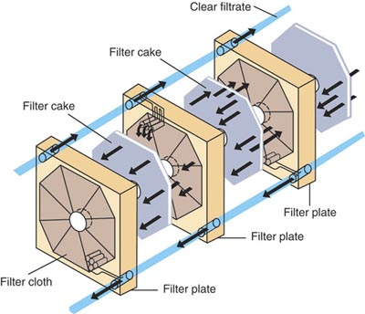
Kesikli Çalışan Basınçlı Filtreler -Pres Filtreler
Pres filtreler, bir seri filtre tablasının birbiri ardına sıralanıp sıkıştırılmasıyla oluşmuştur.

Slide 52
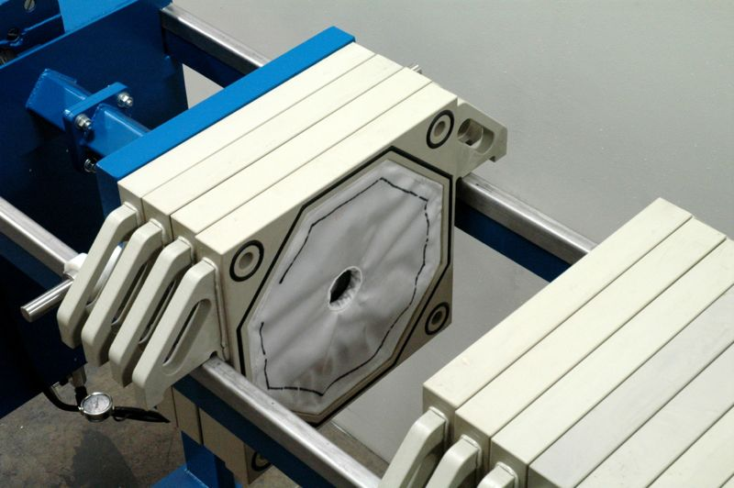
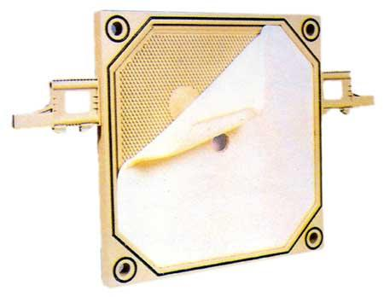
Kesikli Çalışan Basınçlı Filtreler -Pres Filtreler

Slide 53
Kesikli Çalışan Basınçlı Filtreler -Pres Filtreler
Filtre tablaları, bir yüzü kanava ve benzeri bir filtre elemanı ile kaplanmış plakalardır.
Basınçla filtreye verilen ana faz, filtre tablalarından geçerek çıkış vanasından alınır.
Geriye ıslak katı parçacıkların oluşturduğu bir kek kalır.
Filtratın kesilmesi, tablanın dolduğunu gösterir.

Slide 54
Kesikli Çalışan Basınçlı Filtreler -Pres Filtreler
Pres Filtrelerin Temizlenmesi
Pres filtrelerin temizlenmesinde kekin içinde çözünebilir nitelikteki parçacıkların uzaklaştırılması için tersten (çıkış boğazından) bir yıkama sıvısı, sonra da buhar veya hava, basınçlı olarak filtre tablasından geçirilir.
Ardından pres filtre sökülerek tablada kalmış olan kek temizlenir.
Bazı pres filtre tiplerinde temizlik işlemi otomatik olarak yapılmaktadır.

Slide 55
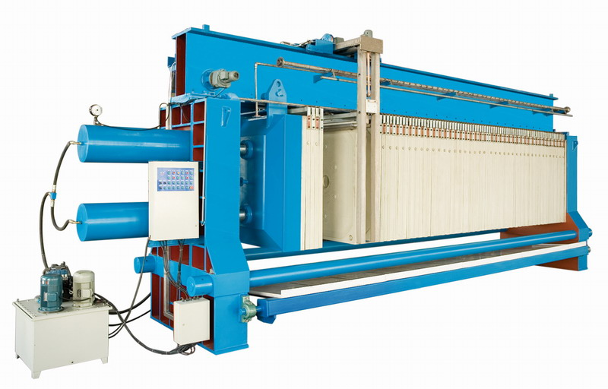
Kesikli Çalışan Basınçlı Filtreler -Pres Filtreler
Pres Filtrelerin Temizlenmesi

Slide 56
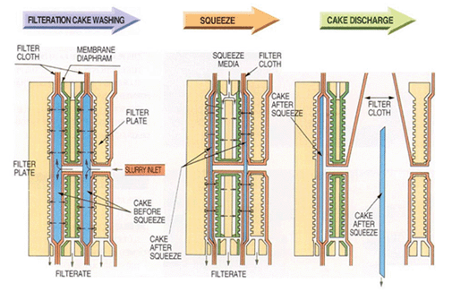
Kesikli Çalışan Basınçlı Filtreler -Pres Filtreler
Pres Filtrelerin Temizlenmesi

Slide 57
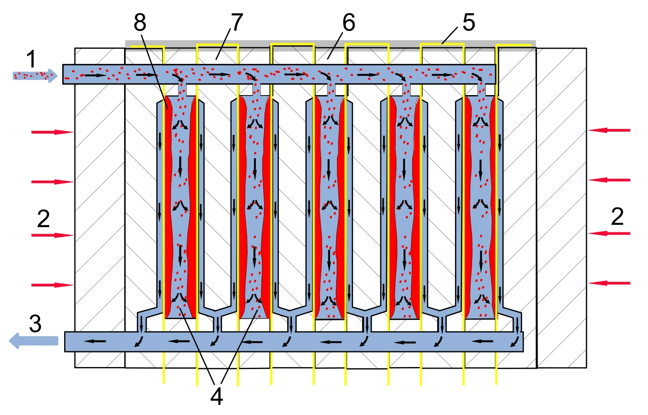
Kesikli Çalışan Basınçlı Filtreler -Pres Filtreler
Pres Filtrelerin Temizlenmesi

Slide 58
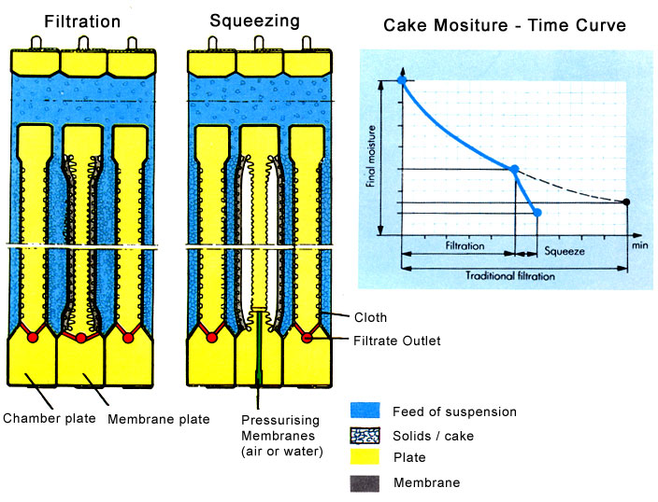
Kesikli Çalışan Basınçlı Filtreler -Pres Filtreler
Pres Filtrelerin Temizlenmesi

Slide 59
Kesikli Çalışan Basınçlı Filtreler -Yaprak Filtreler
Pres filtrelere kıyasla daha yüksek basınçlarla çalışılabilen, yıkama işleminin daha kolay ve etkili olarak yapıldığı, dolayısıyla işçilikten ekonomi sağlanan filtrelerdir.
Yatay bir tankın içine çok sayıda dikey ve metal plakalardan oluşan bir filtre elemanı yerleştirilmiştir.
Yaprak plakalardan geçen ürün ön kapaktaki bir çıkış boğazından dışarıya alınır. Yardımcı filtre elemanları kullanılır

Slide 60
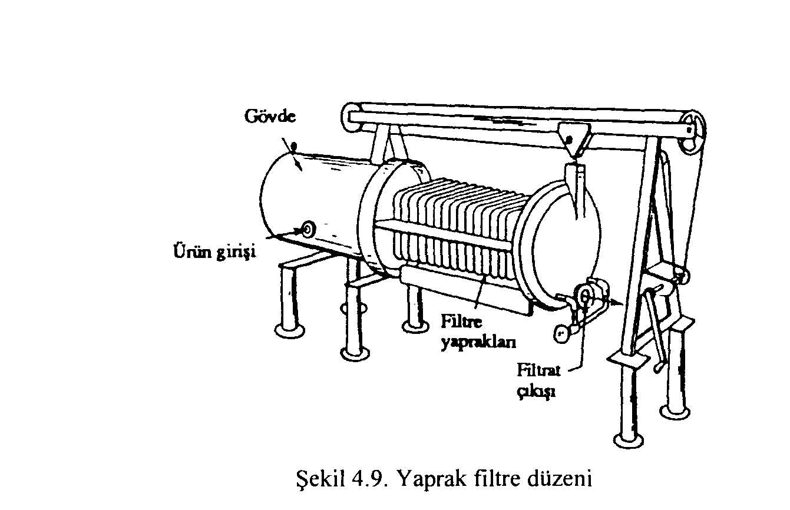
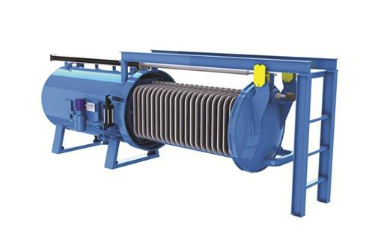
Kesikli Çalışan Basınçlı Filtreler -Yaprak Filtreler
http://homepages.lboro.ac.uk/~cgest/filter_design_software.htm

Slide 61
Sürekli Çalışan Basınçlı Filtreler
Kesikli çalışan filtrelerde temizlik işlemi iş gücü gerektiren ve pahalıya mal olan işlemlerdir.
Sürekli çalışan düzenlerde iş gücünden ekonomi sağlanmışsa da bazı durumlarda sürekli çalışanlarda da işlem maliyetinin arttığı görülür.
Bu filtrelerde temizlik işlemi otomatik olarak yapılır.

Slide 62
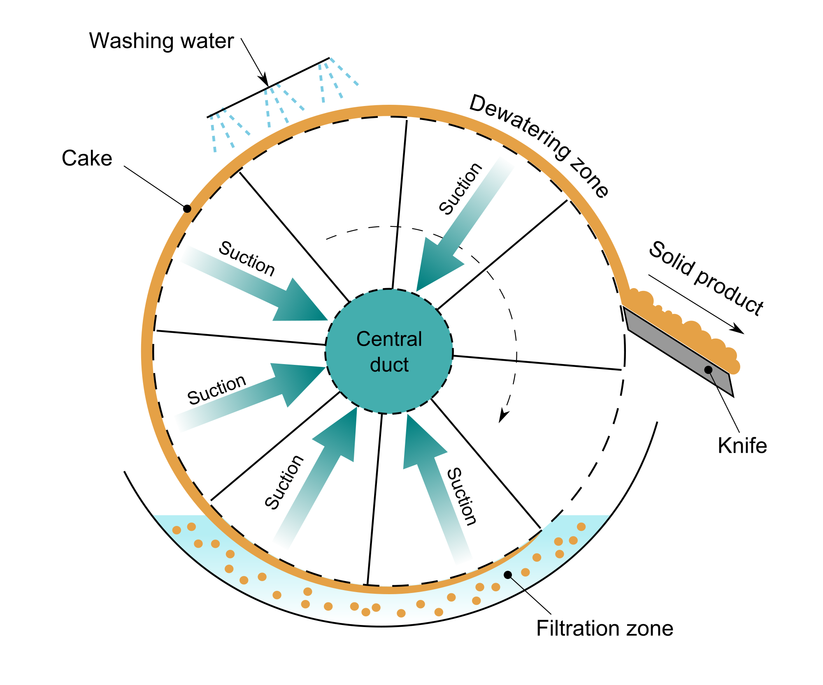
Valsli Vakum Filtreler
Yatay konumda dönmekte olan bir vals, ürün dolu tanka yarı daldırılmış durumdadır.
Silindirik yüzey kanava benzeri bir filtre elemanı ile kaplanmıştır.
Silindirik yüzey kesiklidir ve altında daha küçük çaplı ikinci bir vals vardır.

Slide 63
Valsli Vakum Filtreler
İki vals arasındaki radyal bölmelerin her birinde, çıkış boğazındaki döner valfa açılan borular yerleştirilmiştir.
Vals, ürün içine daldığında, valse vakum uygulanır.

Slide 64
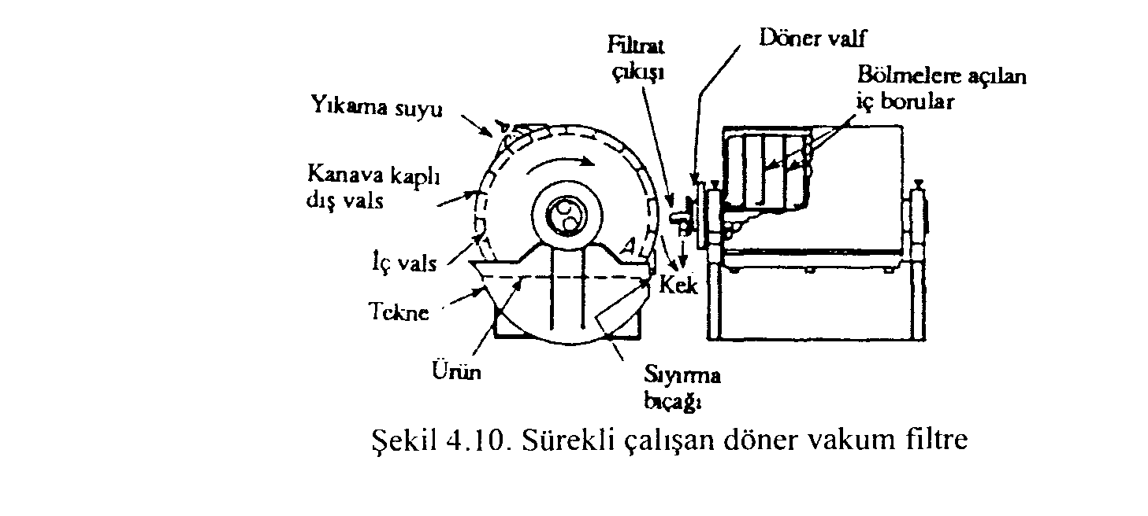
Valsli Vakum Filtreler

Slide 65
Valsli Vakum Filtreler
Tanktaki ürün valsin içine doğru emilir, kanavadan filtre edilerek döner valftan alınır.
İşlem sürdükçe valsin dış yüzeyindeki kanavanın üzerinde katı parçacıkların oluşturduğu kek tabakası, ürün ayrıldıktan sonra (yıkama ve kurutma bölmesi) su ile yıkanır ve kurutulur.
Bu arada vakum uygulanarak keki yıkayan su emilir.
Yıkama suyu ve filtre edilmiş sıvı ayrı tanklara gider.

Slide 66
Valsli Vakum Filtreler
Bu arada vals üzerindeki yıkanmış ve kurutulmuş kek, bir bıçak yardımıyla valsten sıyrılır.
Alttan verilen basınçlı hava kalan son kek parçacıklarını da uzaklaştırarak kanava’yı tamamen temizler.
İşlem böylece kesiksiz olarak sürer.

Slide 67
Kalınlaştırıcı Filtreler
Düşük viskoziteli sıvılardan kısmen ayırım yaparlar.
Bir taraftan temiz ve parlak sıvı faz çıkarken, diğer taraftan yine sıvı faz, ancak viskozitesi yüksek bir filtrat alınır.
Konsantre ürün eldesinde kullanılırlar.
Görünümü bir pres filtreye benzemesine karşın kalın ve berrak iki sıvı fazın çıkışı süreklidir.

Slide 68
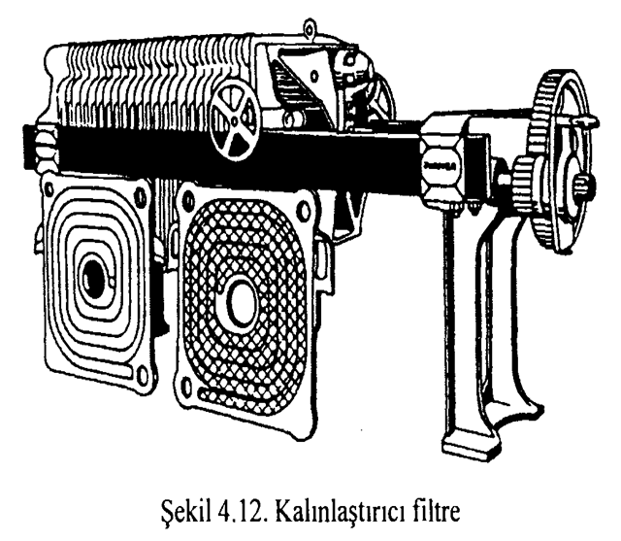
Kalınlaştırıcı Filtreler
Birbirine kapanan iki filtre tablasında, yine birbiri karşısına gelen sargı biçimindeki kanallar ürünün akışını sağlar ve ürün için uzun bir yol oluşturur.

Slide 69
Kalınlaştırıcı Filtreler
Ürün bu kanalları izleyerek bir tabladan çıkar, diğerine girer.
İki tabla arasında bir filtre elemanı konulmuştur.
Kalınlaşan fazın daha da kalınlaşması isteniyorsa, filtrat ikinci bir düzenekten geçirilir.

Slide 70
Kek Filtrasyon İlkeleri
Akışkanlar mekaniği ilkelerine göre filtre, bir “akış düzeni”’dir.
Sıvı-katı karışımın filtreye giriş basıncı ile filtratın çıkış basıncı arasındaki “basınç farkı” filtratın filtreden geçmesini (süzülmesini, filtrasyonunu) sağlamaktadır.

Slide 71
Sistemdeki Basınç Kaybı
Filtreden geçen filtrat genellikle dört çeşit dirençle karşılaşır:
Filtre tablasının gösterdiği direnç
Filtre kekinin gösterdiği direnç
Karışım filtre keki üst yüzeyine gelmeden önce filtre düzeni kanallarının gösterdiği direnç
Filtre düzeni bağlama elemanlarının gösterdiği direnç

Slide 72
Sistemdeki Basınç Kaybı
Akış sırasında sistemde oluşan “toplam basınç kaybı”, sayılan bireysel kayıpların toplamıdır.
Üçüncü ve dördüncü sıradaki bireysel kayıpların değerleri ilk ikisine kıyasla çok küçük olduğundan ihmal edilebilir.
İlk iki sıradaki bireysel basınç kayıpları önemlidir.

Slide 73
Sistemdeki Basınç Kaybı
Filtrasyon başlangıcında, filtre tablası üzerinde birikmeye başlayan katı parçacıklar hemen bir direnç göstermeye başlarlar.
Filtre tablasının direncinden tamamen farklı olan bu dirence, “filtre keki direnci” adı verilir.
Kek direnci, filtrasyon başlangıcında sıfır değerde iken filtrasyon süresince yükselir ve filtrasyon sonunda maksimuma ulaşır.

Slide 74
Membran

Slide 75
Sistemdeki Basınç Kaybı Sürekli Filtrasyon
Döner valsli filtrelerde olduğu gibi sürekli filtrasyonda besleme, filtrat ve kekte sabit hız vardır.
Ancak, filtre yüzeyindeki herhangi belirgin bir madde için koşullar sabit değil, “geçici”dir. Örneğin, kanavada biriken kek az sonra sıyrılmaktadır.
Gerçekte kek oluşumu yıkama, kurutma ve sıyırma aşamalarının gelişerek ve değişerek sürmesidir.

Slide 76
Filtrasyon Çeşitleri
Basınç altında filtrasyon:
  Santrifüj pompaları ile yapılır.
  Basınç arttırılarak ürün süzme ortamına taşınır.
  Filtre dokusunun özelliğine göre uygulanan basınç değişebilir.
2. Vakum altında filtrasyon:
  Süzme ortamının alt kısmında havanın emilmesi suretiyle basınç farkı yaratılarak gerçekleştirilir.

Slide 77
Filtrasyon Çeşitleri
3. Sabit debili filtrasyon:
  Birim zamanda daima sabit miktarda filtratın elde edildiği filtrasyonlardır.
  Karışıma basınçlı filtrasyonla debiyi sabit tutulur.
4. Sabit basınçlı filtrasyon:
  Birim zamanda elde edilen filtrat zamanla azalır.
  Avantajı; zamanla elde edilen filtrat azalır fakat berraklık artar.
  Yani berraklaştırmasıyla bulantıdan kaynaklanan sorunlar ortadan kalkıyor.

Slide 78
Filtre Tablaları

Slide 79
Filtre Tablaları

Slide 80
Filtre Tablaları

Slide 81
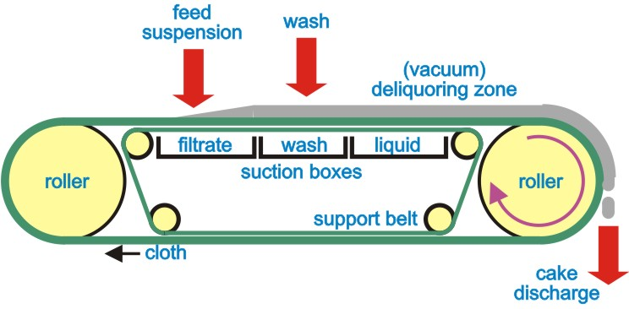
Sistemdeki Basınç Kaybı Sürekli Filtrasyon

Slide 82
Membran Filtrasyon Düzenleri:
Membran teknolojisi, moleküler ve iyonik düzeylerde ayrım yapılan bir teknoloji olarak tanımlanabilir.
Süt endüstrisinde sıklıkla kullanılan membran teknolojisi başlıca aşağıdaki teknikler ile ilişkilidir:
Mikrofiltrasyon (MF): Bakterilerin uzaklaştırılması ve makro molekül ağırlıklı ögelerin ayrılmasıdır.

Slide 83
Membran Filtrasyon Düzenleri:
Ultrafiltrasyon (UF): Ortamda sayıca çok olan makro moleküllerin konsantre hale getirilmesidir.
Nanofiltrasyon (NF): Organik bileşiklerin, sodyum ve klorür gibi monovalent iyonların uzaklaştırılması ile ortamın konsantre edilmesidir (kısmi demineralizasyon).
Ters Ozmoz: (Reverse osmosis RO) Suyun uzaklaştırılması ile çözeltilerin konsantre edilmesidir.

Slide 84
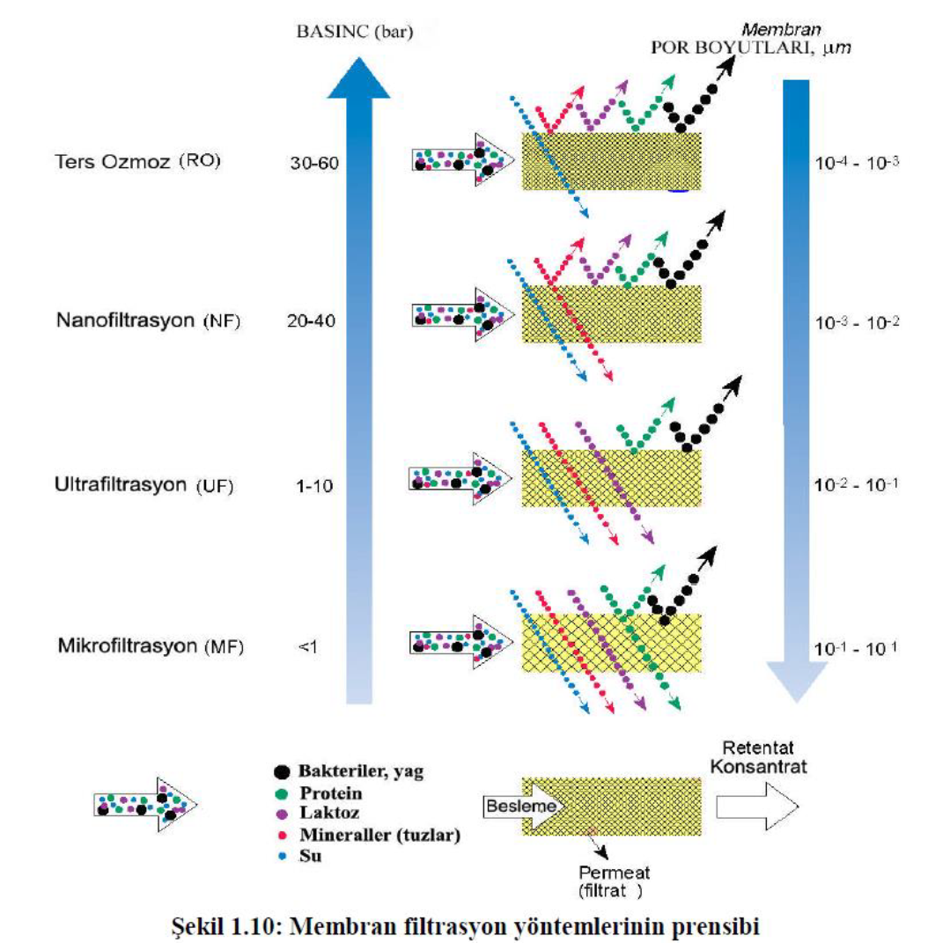
Membran Filtrasyon

Slide 85
Membran Filtrasyon
Membran filtrasyon yöntemi su (içme, işletme, kullanma), meşrubat, gibi sıvı gıdaların ve suda tam olarak çözülen katı gıdaların analizinde ve özellikle gıdada aranılan mikroorganizma sayısı 10 ml ‘de 1 veya daha az ise uygulanabilecek hemen hemen tek yöntemdir.
Membran filtrasyonda kullanılan filtreler çok ince, çok poroz, selüloz asetat ve/veya selüloz nitrattan oluşan disklerdir.

Slide 86
Membran Filtrasyon
Membran filtreler 10 nm ‘den 8 μm ya da daha fazla por çaplı olarak sağlanabilmektedir.
Membran filtrasyon yönteminin kullanımında bazı sınırlamalar vardır.
Suda tam olarak eriyebilenlerin dışında kalan katı gıdalar ile boza ve şeftali suyu gibi pulplu sıvılar normal filtrasyon işlemi ile membran filtreden geçirilemezler.

Slide 87
Membran Filtrasyon
Benzer şekilde normal yağlı süt de kolaylıkla filtre edilemez.
Bununla beraber, bu gibi gıdaların filtrasyonu için özel çözücüler ve/veya enzimler ve/veya ön filtre kullanımı ile membran filtrasyon yöntemi pek çok katı gıda da başarılı bir şekilde kullanılmaktadır.

Slide 88
Membran Filtrasyon

Slide 89
Membran Filtrasyon

Slide 90
Membran Filtrasyon

Slide 91
Membran Filtrasyon

Slide 93
Membran Filtrasyon

Slide 94
Membran Filtrasyon Düzenleri
Yukarıda belirtilen tekniklerde, sıvı ürün basınç altında bir membran filtreden geçirilmekte, farklı boyutlardaki katı ve yarı katı bileşenler membranda tutulurken ayrılan diğer faz yani filtrat, membran filtreden geçirilmektedir.
Membranlar, membrandan geçemeyeceği farzedilen en küçük moleküllü ögelere göre sınıflandırılır.

Slide 95
Membran Filtrasyon İlkeleri
Süt işletmelerinde kullanılan membran ayırım işlemleri birbirinden farklı yerlerde ve amaçlar için kullanılır.
Örneğin, Ters osmoz peynir suyunun konsantre hale getirilmesinde, ultra filtrasyon

Slide 96
Membran Filtrasyon İlkeleri:
permeat ve retentat eldesinde; nanofiltrasyon peynir suyunun kısmi desalinasyonunda, ultrafiltrasyon tipik olarak süt ve peynir suyundaki süt proteinlerinin konsantre hale getirilmesinde, peynir, yoğurt ve diğer ürünlerin imalatında kullanılacak sütün protein standardizasyonunda; mikrofiltrasyon ise yavan süt, peynir suyu ve salamuradaki bakteri sayısının azaltılmasında, peynir suyu ile taşınan yağın geri kazanımında, peynir suyu protein konsantratı ve protein fraksiyonu eldesinde kullanılmaktadır.

Slide 97
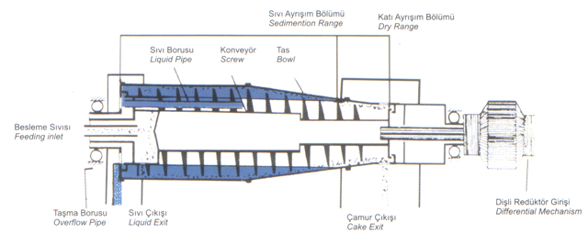
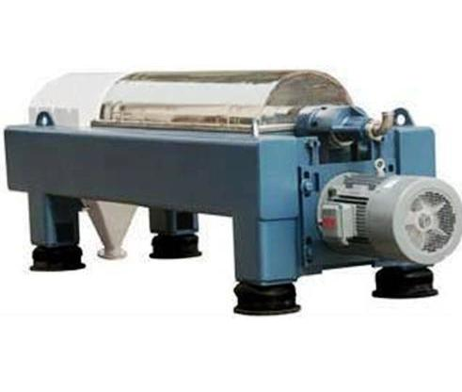
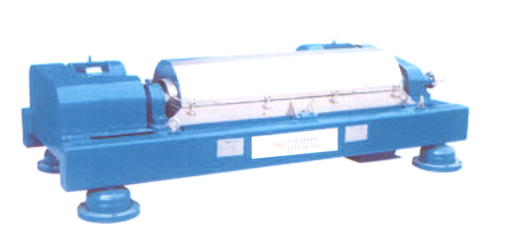
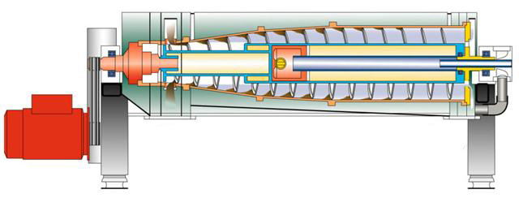
http://www.dekantor-separator.com/dekantor.html http://www.haus.com.tr/haustr/ http://www.detaymetsan.com/

